Slide 1

BÁO CÁO BÀI TẬP LỚN THIẾT KẾ XÂY DỰNG PHẦN MỀM
ĐẠI HỌC BÁCH KHOA HÀ NỘI
TRƯỜNG CÔNG NGHỆ THÔNG TIN VÀ TRUYỀN THÔNG
ĐỀ TÀI
THIẾT KẾ VÀ XÂY DỰNG HỆ THỐNG THUÊ XE ĐẠP ECOBIKERENTAL
NHÓM: 17
TRẦN THỊ HỒNG NHUNG - 20183965
DƯƠNG HUỆ LINH - 20183942 VŨ THỊ NGỌC LAN - 20183939

Slide 2
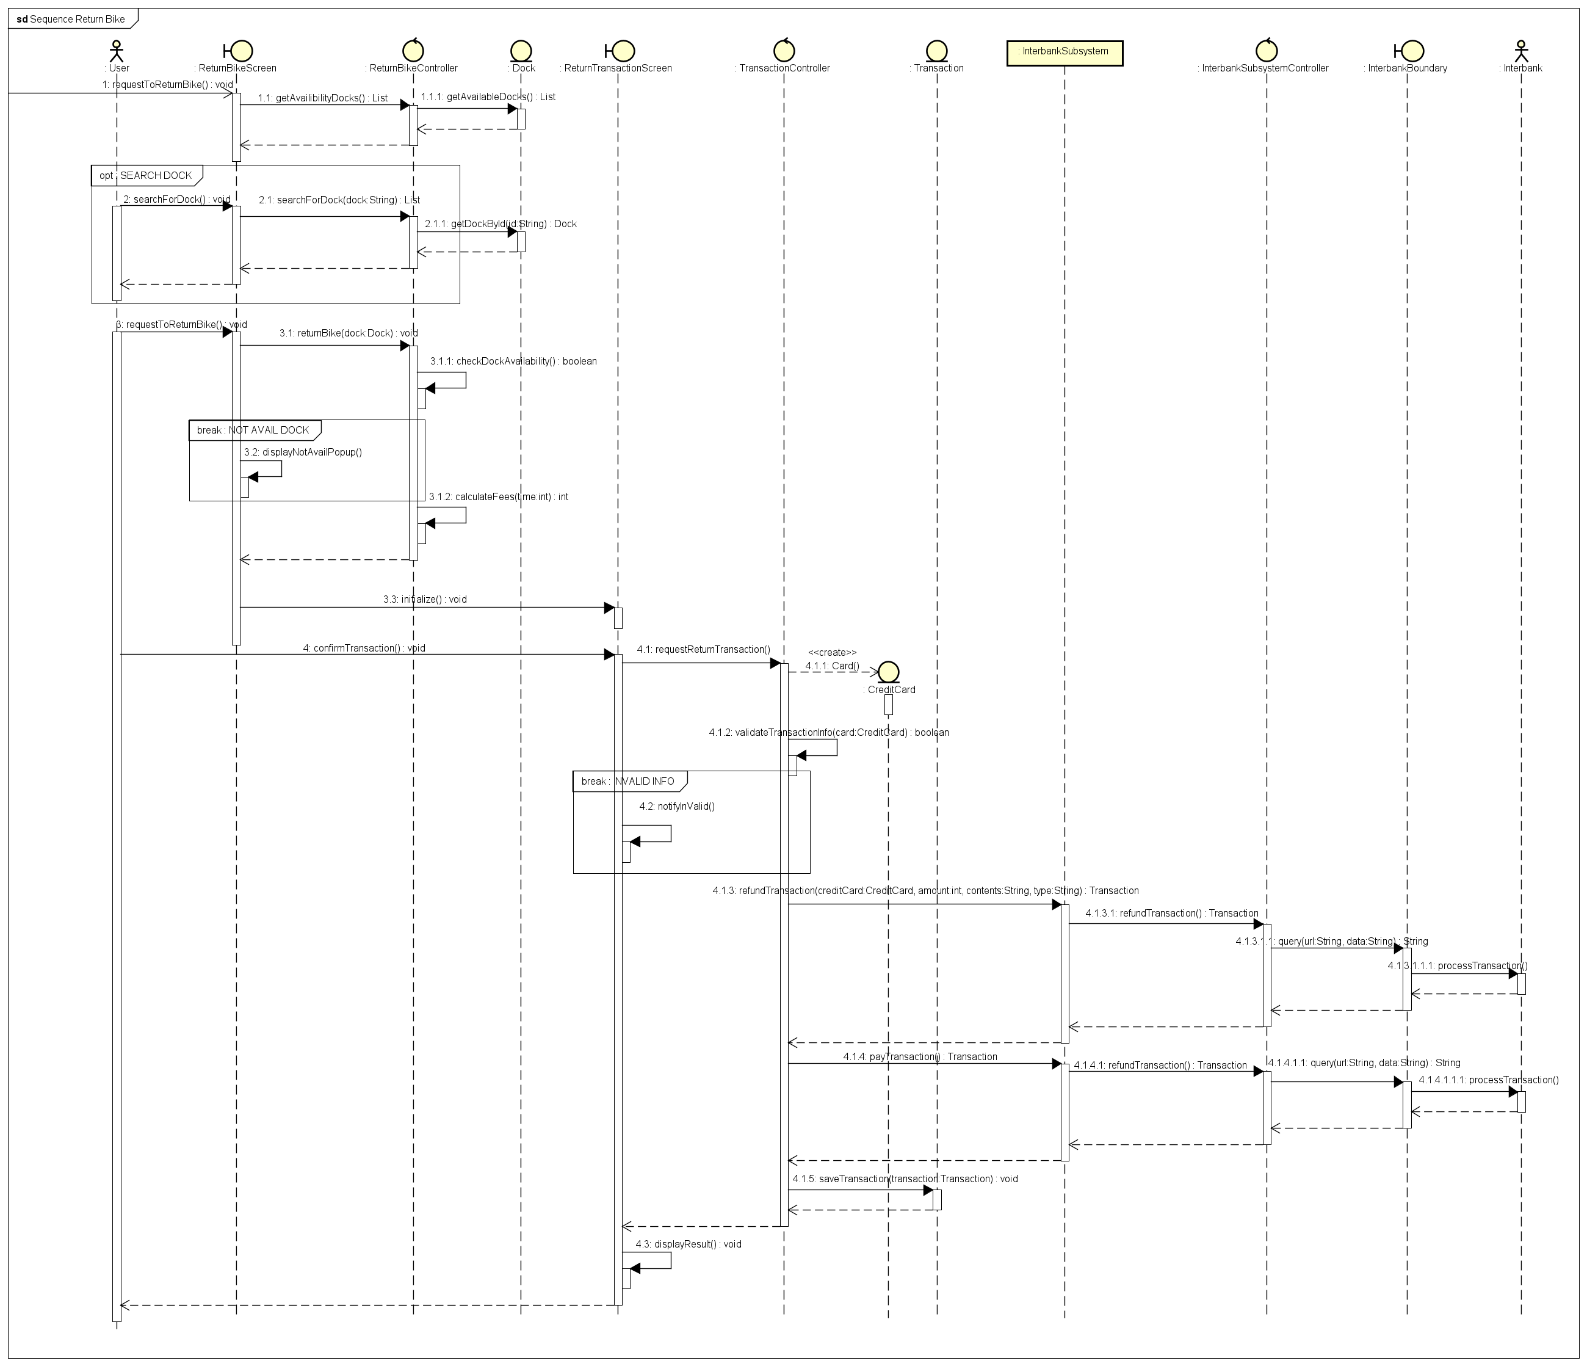

SEQUENCE DIAGRAM RETURN BIKE

Slide 3
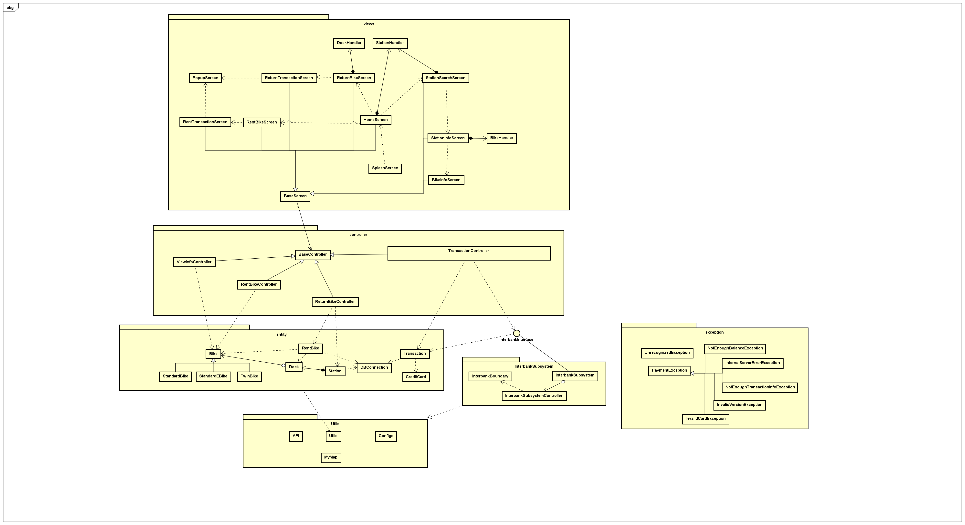

CLASS DIAGRAM

Slide 4
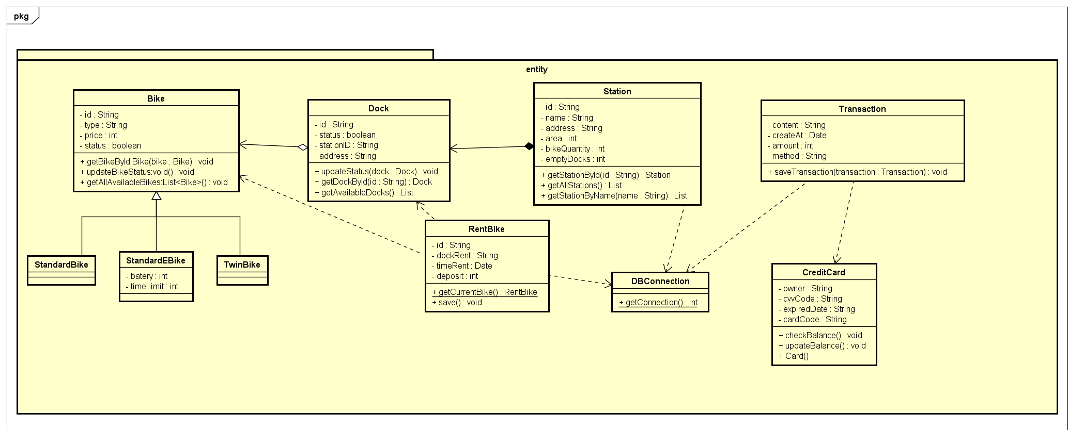
CLASS DIAGRAM

Slide 5
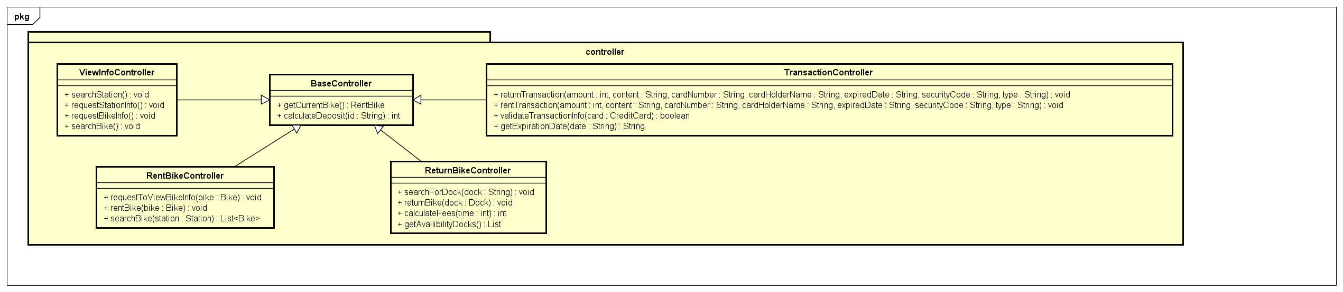
CLASS DIAGRAM

Slide 6
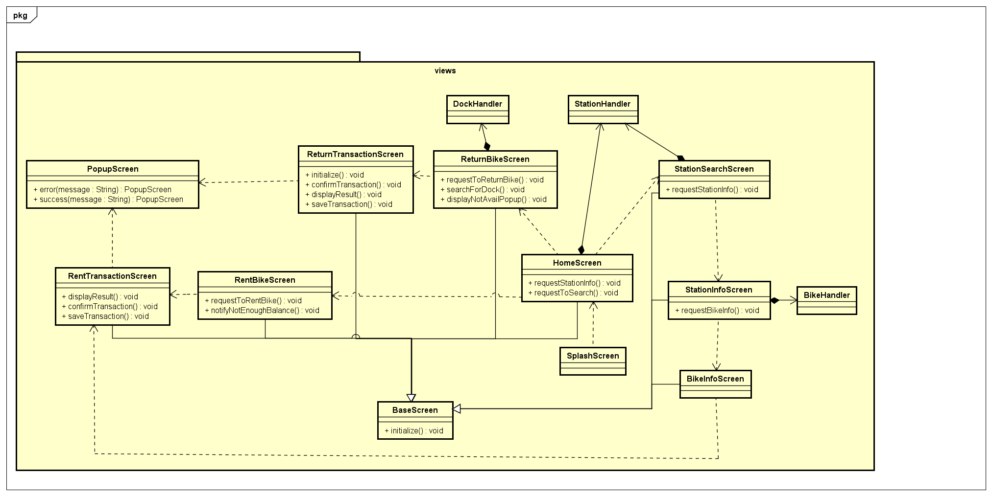
CLASS DIAGRAM

Slide 7
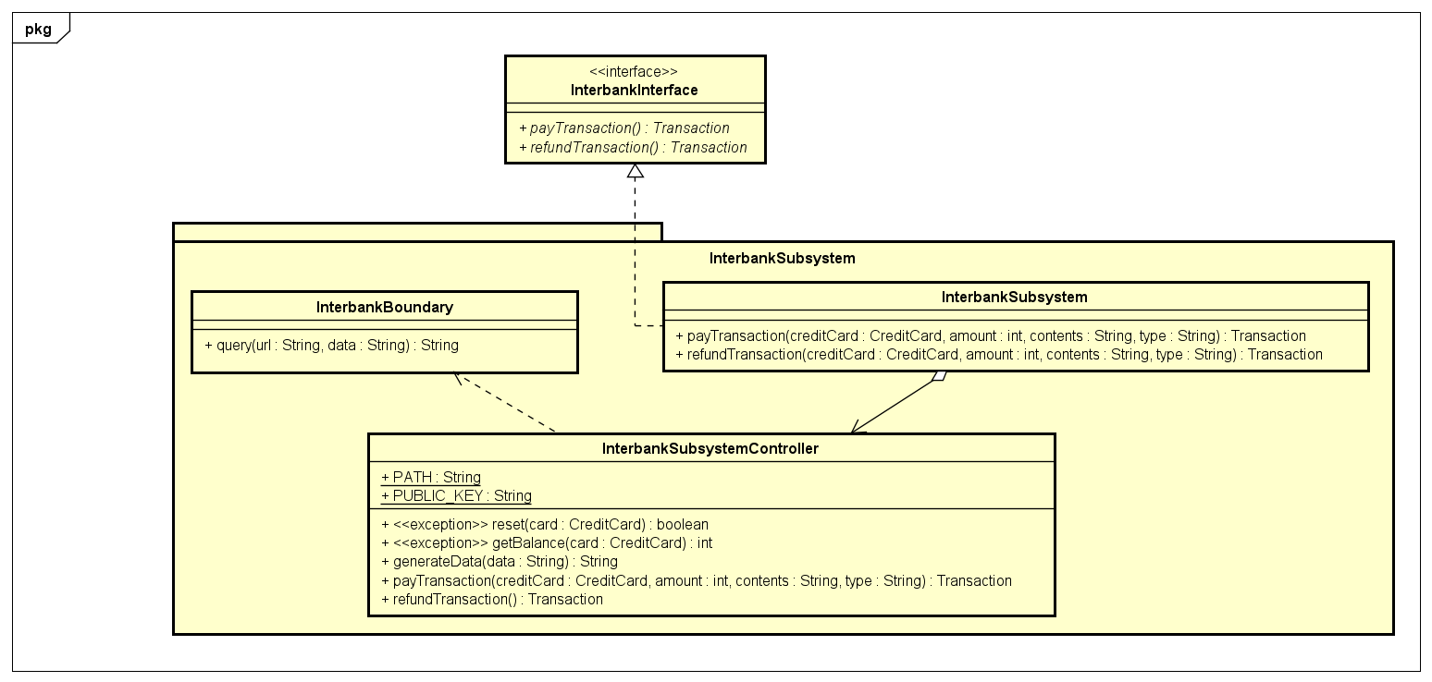
CLASS DIAGRAM

Slide 8
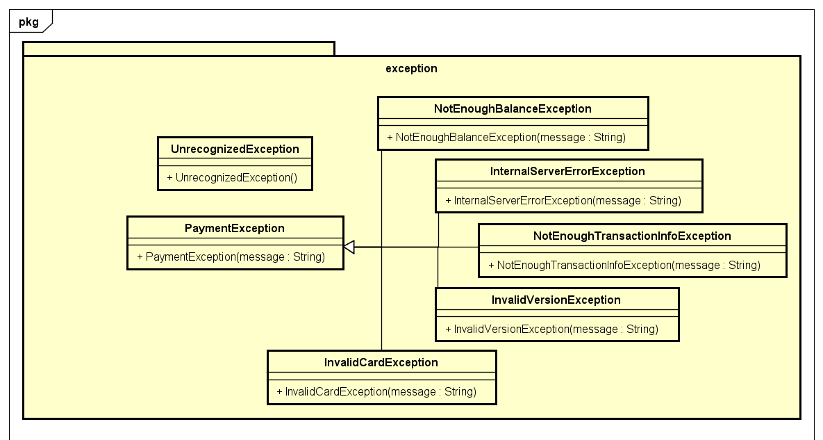
CLASS DIAGRAM

Slide 9
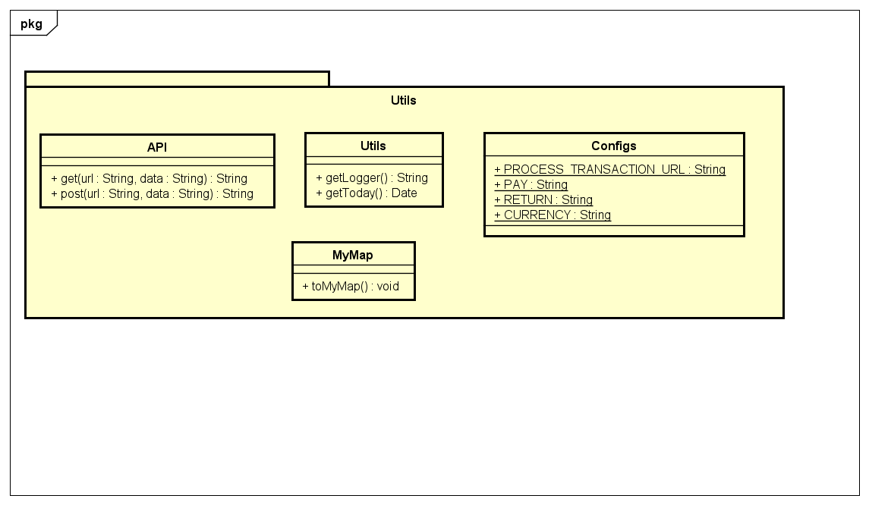
CLASS DIAGRAM

Slide 10
DESIGN CONSIDERATION
•

Slide 11
DESIGN CONSIDERATION
•

Slide 12
DESIGN CONSIDERATION
•

Slide 13
DESIGN CONSIDERATION
•

Slide 14
DESIGN CONSIDERATION
•

Slide 15
CONTRIBUTION
Full name | Contribute
Dương Huệ Linh | - Design and coding UC View bike/station info, Test plan | 30%
Trần Thị Hồng Nhung | - Design and coding UC Return bike, SRS, Demo | 40%
Vũ Thị Ngọc Lan | - Design and coding UC Rent Bike, SDD | 30%

Slide 16
THANKS FOR LISTENING!

